Slide 1
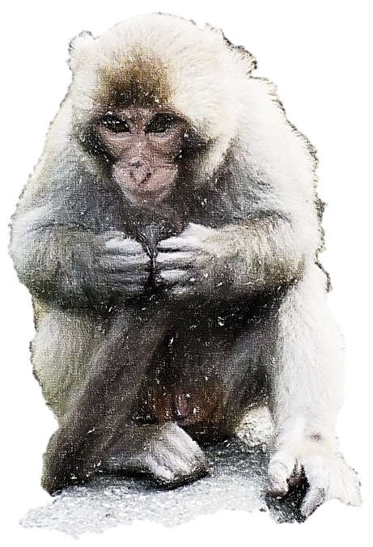
以公民科學推動臺灣獼猴長期監測
范孟雯 張仕緯
張安瑜 林瑞興 徐瑋婷 蔡明剛
行政院農業委員會 特有生物研究保育中心

Slide 2

研究目標
獼猴研究現況：
臺灣獼猴在2019年從第三級保育類野生動物中移除，由於部分族群之棲地與人類活動利用區域高度重疊，所衍生的人猴衝突問題仍然不斷。若要有效經營管理獼猴資源與人猴衝突的問題，必須先掌握獼猴族群量與猴群的空間分布等資訊。
最近一次針對臺灣全島大尺度的獼猴族群監測資料已逾10年 (李等 2000)，為能掌握臺灣全島的獼猴族群變動趨勢與現況，實有必要推動可快速重複的調查方式。
此種大尺度、長期性的監測任務，單靠政府或學術界的力量難以完成
目標： 運用「公民科學」對臺灣本島的獼猴族群進行大尺度、長期性的監測，瞭解其現況及變化趨勢

Slide 3

號外
2019年
林務局加入
獼猴監測

Slide 4
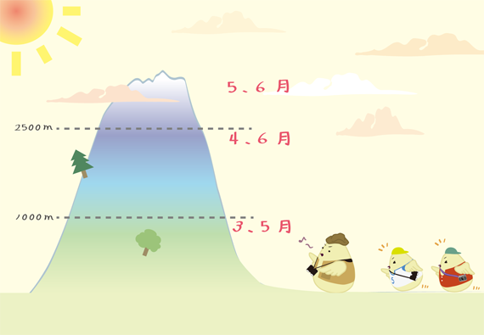
執行方式
調查期間為每年3 - 6月，一年調查2次，兩次相隔至少2星期。
志工將調查資料回傳至本中心。
完成資料的檢核及匯整。
邀請志工在進行鳥類調查的同時，將每個樣點發現的獼猴記錄下來。紀錄內容區分為猴群與孤猴。
Notes:
許多鳥類2次繁殖
只要2次調查、但要天天去也可以
注意：不要刻意挑選鳥況較好的資料。

Slide 5
臺灣繁殖鳥類大調查調查方法
定點計數法
每年固定調查樣區、樣點
以調查者為圓心
停留固定時間(6分鐘)
記錄鳥種(看到的+聽到的)數量、距離、結群、時段
Notes:
此法適用哪些鳥種?地形？
人時事地物

Slide 6
調查時間
日出後4小時內完成調查 (約9:30前結束)
正午
察覺鳥種數相對百分比
距離日出時間 (小時)

Slide 7



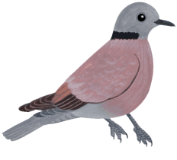

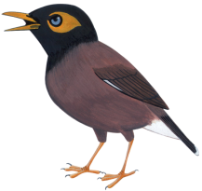

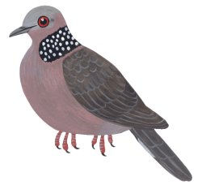



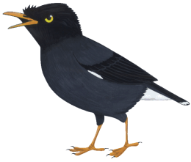
100 m
25m

Slide 8
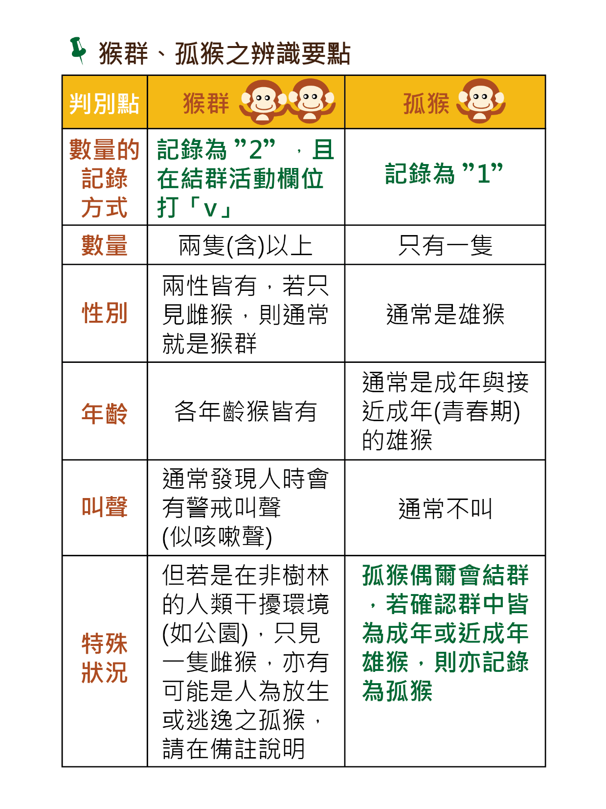
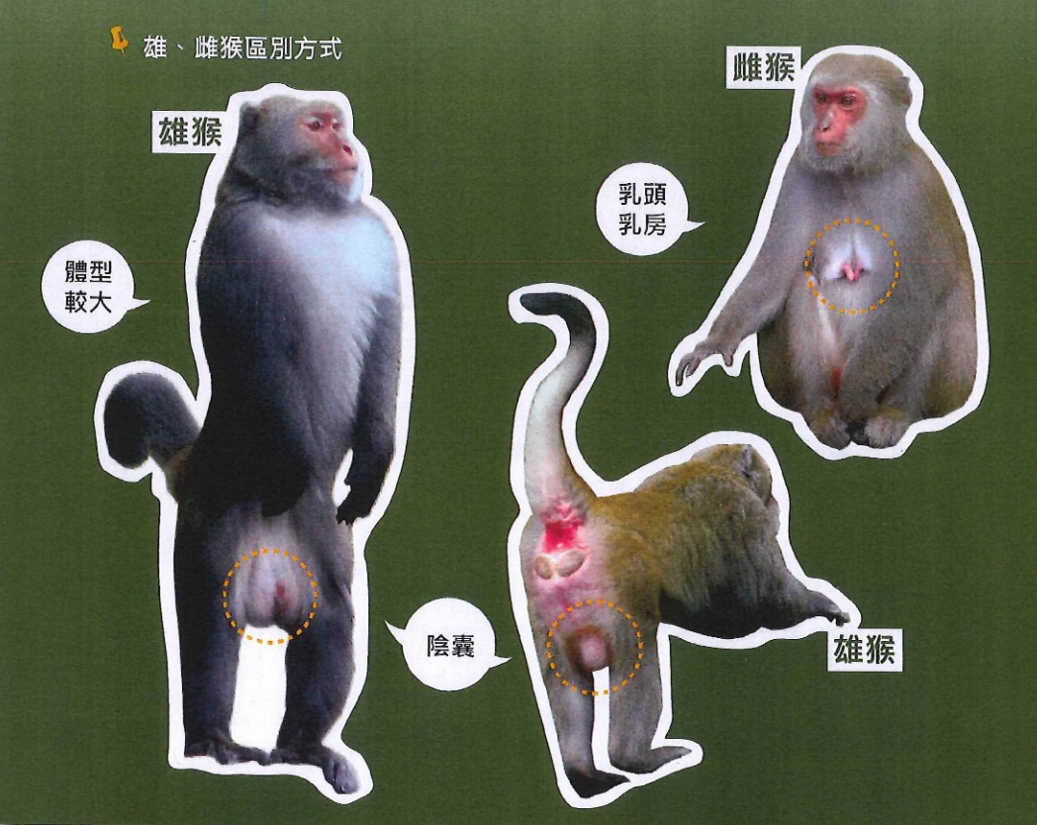
辨識宣導

Slide 9
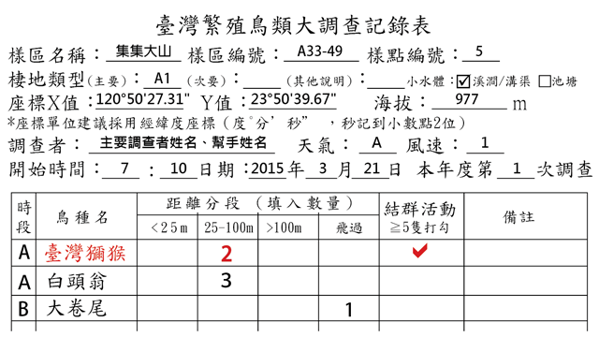
野外記錄方法
數量只記「1」或「2」(2隻以上)
只要不是單獨1隻活動，就算「結群」
單一樣點，通常視為同一猴群

Slide 10
資料分析方法
調查樣點的森林類型分類：以林務局第四次森林資源調查的全島森林林型分布圖為基準，分成闊葉林、針葉林、竹林及混淆林等四種。
計算不同森林類型內猴群的相對密度。
以邏輯迴歸分析2015-2018年不同林型、年度、海拔高度、調查旅次與區域之間的猴群相對密度的差異。
海拔高度：以1000m、2500m為界，分成三種。
區域：花東為東部，其餘縣市為西部，分成兩種。

Slide 11
GIS圖層中森林林型分類
依照臺灣獼猴在不同林型的出現特性，將第四次森林資源調查中全島森林所分類的8個林型，統合為四大類
第四次森林資源調查林型分類 | 本計畫林型分類
闊葉樹林型 | 闊葉林
針葉樹林型 | 針葉林
竹林 | 竹林
針闊葉樹混淆林 | 混淆林
竹闊混淆林
竹針闊混淆林
竹針混淆林
待成林地 | 不納入分析
裸露地

Slide 12
林型圖層向外延伸示意圖
根據蔡碧芝(2006)在臺東的研究結果顯示距離樹林邊緣20公尺以內的非森林地，也常有猴群的活動，因此，將原本森林圖層再向外延伸20公尺的範圍視為本研究林型的涵蓋範圍
20m
深綠色代表原本圖層的面積，淺綠色為向外延伸20公尺後的新面積，為本研究實際分析所採用的範圍

Slide 13
研究成果
執行時間：2015-2019
參與人數：每年約300位志工 收集資料：
每年在全臺近3000個樣點進行監測
政府機關
民間組織
學術單位
公民科學家

Slide 14
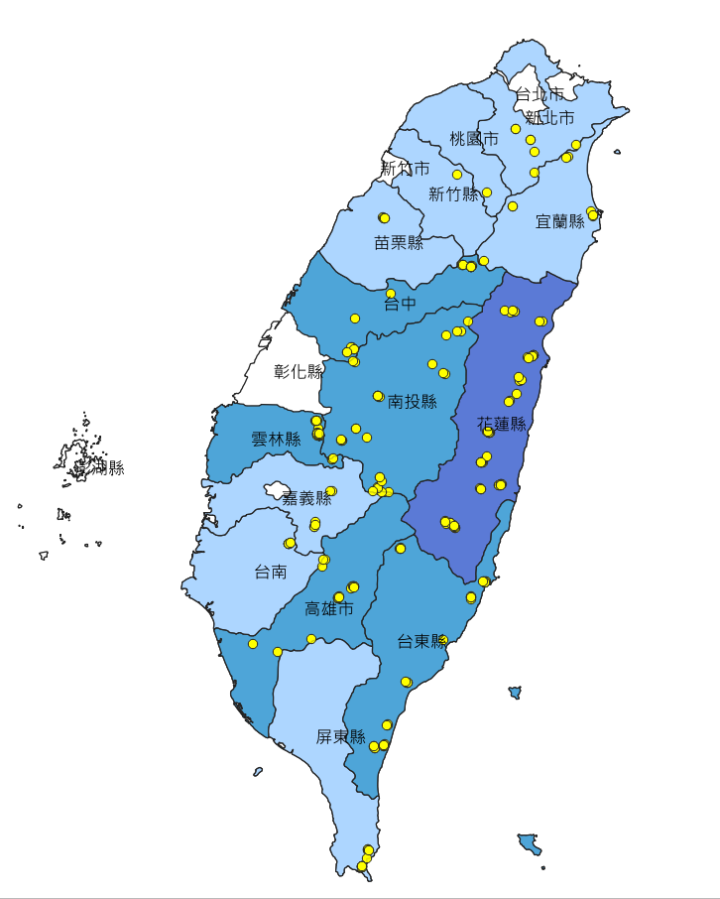
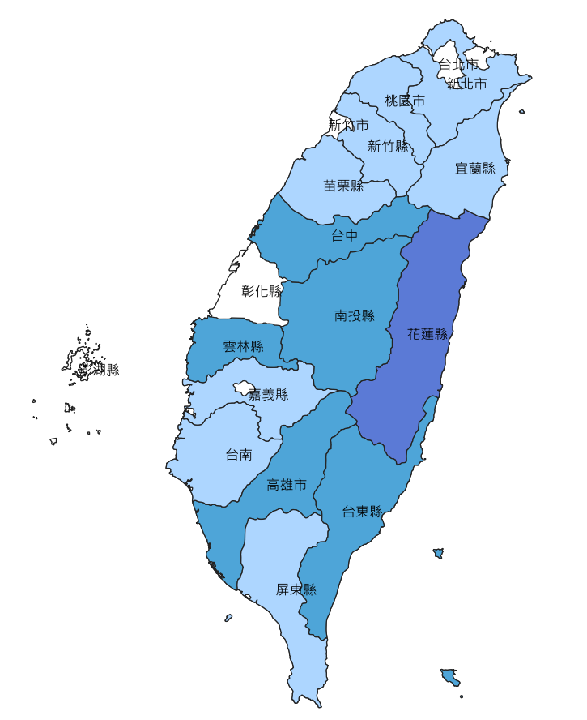
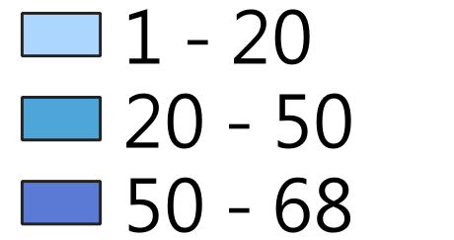
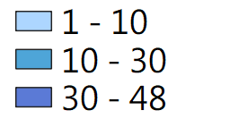
研究成果-分布圖
2015-2019年猴群紀錄在各縣市的分布狀況
累積筆數
有猴群紀錄的樣點數

Slide 15
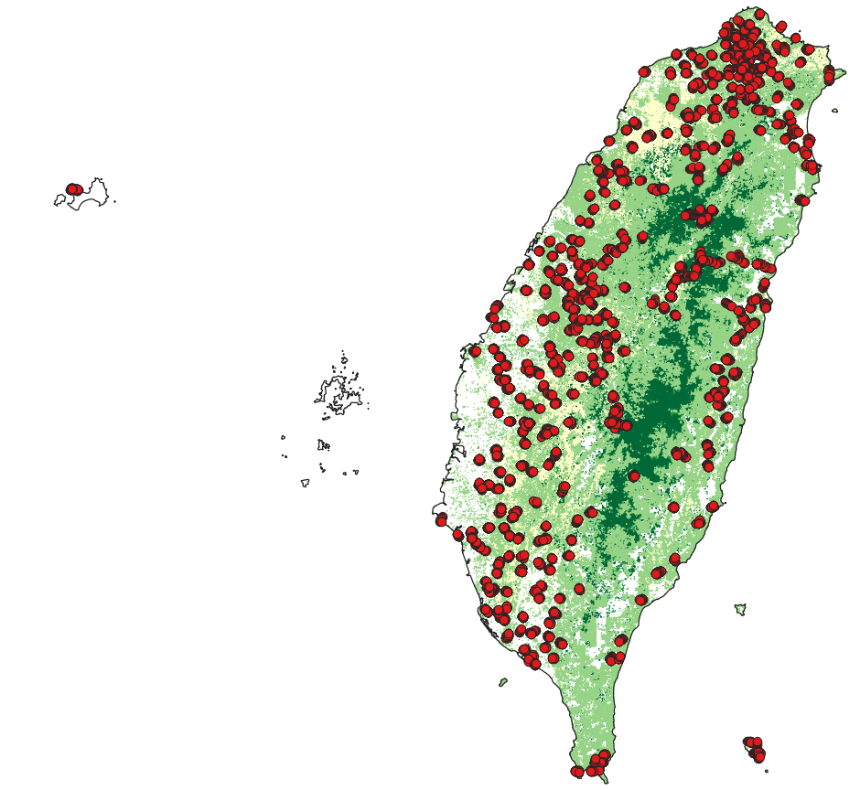
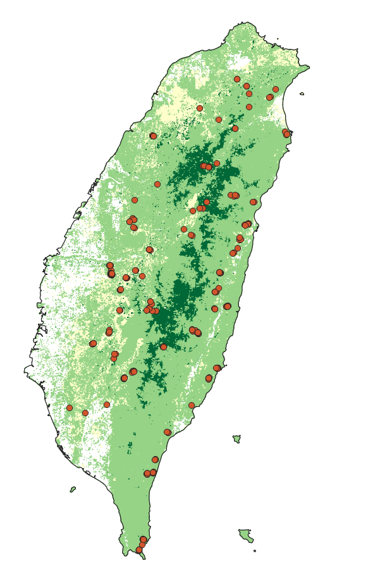
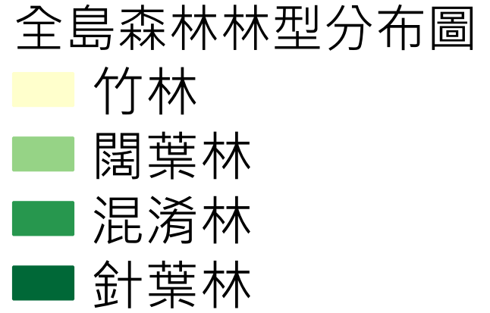
研究成果-分布圖
2015-2019年猴群紀錄在森林類型的分布狀況
2015-2019年猴群紀錄的分布圖
調查樣點分布圖

Slide 16
2015-2018年不同林型中的調查樣點數
年份 | 旅次 | 總樣點數 | 闊葉林 | 針葉林 | 竹林 | 混淆林 | 總計
2015 | 1 | 2909 | 1294 | 159 | 176 | 100 | 1729
 | 2 | 2776 | 1217 | 157 | 179 | 97 | 1650
2016 | 1 | 2766 | 1173 | 125 | 192 | 105 | 1595
 | 2 | 2672 | 1119 | 125 | 175 | 98 | 1517
2017 | 1 | 2680 | 1102 | 132 | 180 | 102 | 1516
 | 2 | 2603 | 1074 | 124 | 177 | 100 | 1475
2018 | 1 | 2913 | 1245 | 147 | 206 | 107 | 1705
 | 2 | 2775 | 1175 | 138 | 194 | 105 | 1612

Slide 17
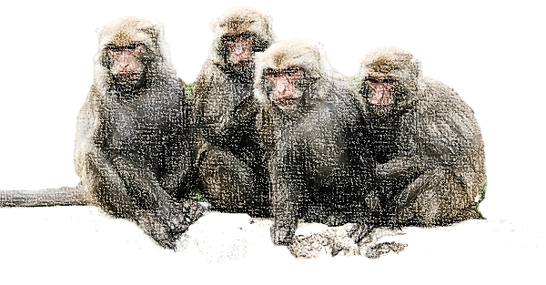
研究成果
2015-2018年間不同林型中調查到猴群的樣點數
年 | 調查旅次 | 總樣點數 | 闊葉林 | 針葉林 | 竹林 | 混淆林 | 總計
2015 | 1 | 2909 | 15 | 3 | - | 5 | 23
 | 2 | 2776 | 21 | 1 | - | 4 | 26
2016 | 1 | 2766 | 13 | 3 | - | - | 16
 | 2 | 2672 | 16 | 2 | 1 | 5 | 24
2017 | 1 | 2680 | 13 | 1 | 1 | 2 | 17
 | 2 | 2603 | 13 | 1 | 3 | 4 | 21
2018 | 1 | 2913 | 20 | 1 | 1 | 7 | 29
 | 2 | 2775 | 28 | - | 3 | 5 | 36

Slide 18
2015-2018年臺灣獼猴於不同林型的相對密度
研究成果
(單位為「群/樣點」)
年度 | 闊葉林 |  | 針葉林 |  | 竹林 |  | 混淆林
 | 平均 | 標準差 | 平均 | 標準差 | 平均 | 標準差 | 平均 | 標準差
2015 | 0.014 | 0.119 | 0.013 | 0.112 | 0.000 | 0.000 | 0.046 | 0.209
2016 | 0.013 | 0.114 | 0.020 | 0.140 | 0.003 | 0.052 | 0.025 | 0.155
2017 | 0.012 | 0.109 | 0.008 | 0.088 | 0.011 | 0.105 | 0.030 | 0.170
2018 | 0.020 | 0.141 | 0.004 | 0.059 | 0.010 | 0.100 | 0.057 | 0.232

Slide 19
研究成果
2015-2018年不同林型、年度、海拔高度、調查旅次與區域對猴群相對密度的影響性
變數 | χ² | d.f. | p (>χ² )
森林林型 | 10.6735 | 3 | 0.0136 | *
海拔高度 | 1.7460 | 2 | 0.4177
旅次 | 1.7027 | 1 | 0.1919
調查年度 | 0.1937 | 1 | 0.6599
區域 | 0.0651 | 1 | 0.7987

Slide 20
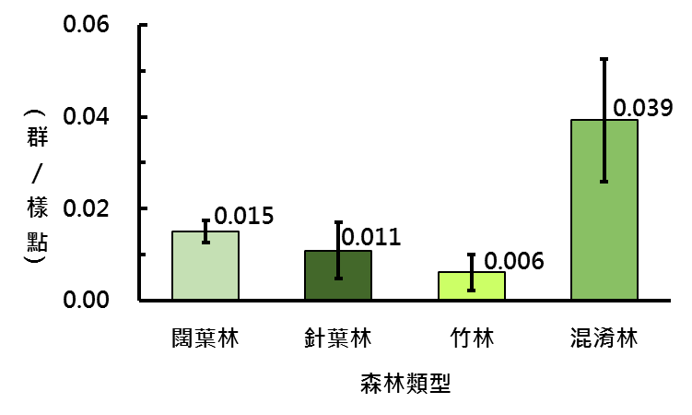
不同林型的猴群相對密度
邏輯迴歸分析
32/814
群 樣點
不同林型間猴群相對密度有顯著差異(p=0.014)。其中猴群相對密度在混淆林與針葉林間差異顯著 (p=0.021) ；混淆林與竹林差異顯著(p=0.013) ；而在混淆林與闊葉林的差異達邊緣顯著(p=0.091) 。
139/9399
群 樣點
12/1107
群 樣點
9/1479
群 樣點
註：誤差線為95%信賴區間。

Slide 21
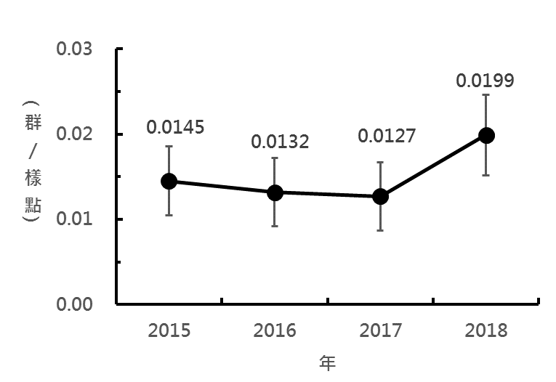
2015-2018年猴群的相對密度
邏輯迴歸分析
年間猴群相對密度無顯著差異(p=0.660)
不顯著
註：誤差線為95%信賴區間。

Slide 22
結論
不同森林類型內猴群相對密度有差異，竹林內的猴群相對密度最低。
2015 -2018年全臺的猴群密度變化無顯著趨勢。
本計畫擁有全島性的調查樣區，若能持續進行，預估此監測方式能夠提供臺灣獼猴的全島分布、海拔分布、相對數量，族群量推估及年間的族群變化趨勢等資訊。

Slide 23
與林務局合作獼猴調查
運用現有護管人員在其巡視的地區，依循前述標準化的方法進行臺灣獼猴的監測工作，以擴增調查的樣點數和資料。
今年目標
樣點設置完成
熟悉調查方法與流程(至少完成一次的調查)

Slide 24
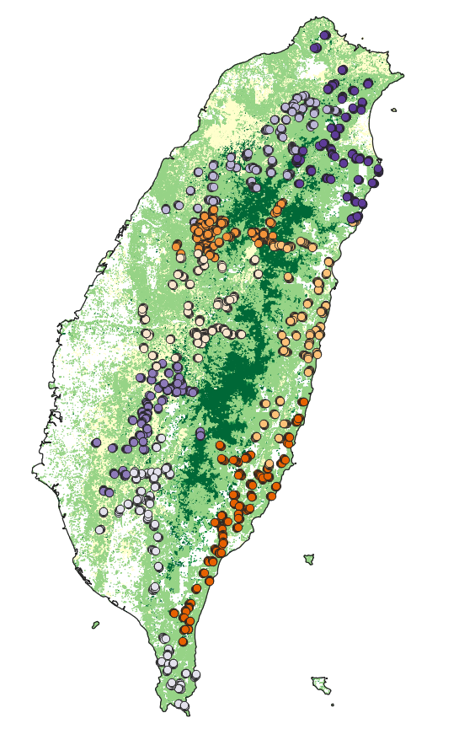
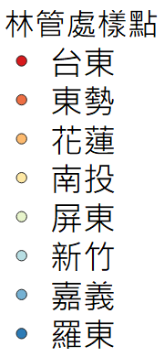
樣點數量及林型分布
林管處 | 設置樣點數 | 闊葉林 | 針葉林 | 竹林 | 混淆林 | 待成林地 | 裸露地
羅東 | 274 | 204 | 38 | 8 | 20 | 4 | 0
新竹 | 347 | 220 | 40 | 38 | 43 | 6 | 0
東勢 | 315 | 186 | 57 | 4 | 53 | 11 | 4
南投 | 290 | 174 | 27 | 23 | 58 | 8 | 0
嘉義 | 312 | 101 | 66 | 52 | 85 | 8 | 0
屏東 | 269 | 211 | 4 | 32 | 20 | 2 | 0
花蓮 | 280 | 229 | 13 | 10 | 22 | 5 | 1
台東 | 321 | 296 | 3 | 12 | 8 | 2 | 0
總計 | 2408 | 1621 | 248 | 179 | 309 | 46 | 5

Slide 25
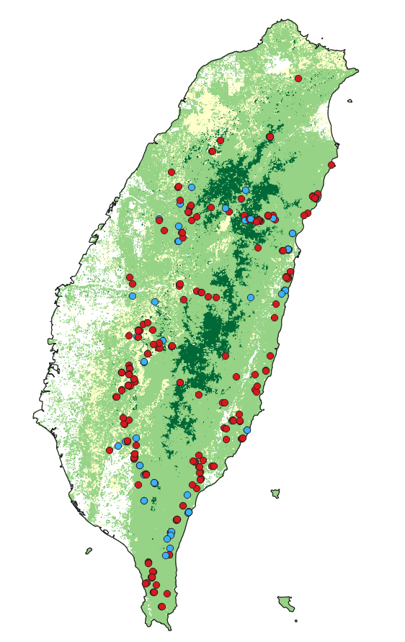
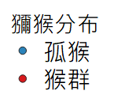
獼猴調查統計表
林管處 | 資料數 |  | 猴群 |  | 孤猴
 | 第1 旅次 | 第2 旅次 | 第1 旅次 | 第2 旅次 | 第1 旅次 | 第2 旅次
羅東 | 275 | 57 | 6 | 2 | 1 | 2
新竹 | 343 | 89 | 6 | 0 | 0 | 0
東勢 | 318 | 148 | 10 | 3 | 4 | 1
南投 | 320 | 97 | 14 | 4 | 6 | 0
嘉義 | 311 | 305 | 20 | 26 | 8 | 2
屏東 | 290 | 91 | 30 | 14 | 5 | 6
花蓮 | 313 | 46 | 34 | 9 | 10 | 5
台東 | 113 | 15 | 45 | 7 | 10 | 8
總計 | 2283 | 848 | 165 | 65 | 44 | 24

Slide 26
問題或困難
樣點修正的速度慢，且往來多次，容易有疏漏。
解決方案：在調查季前，由林務局發文公布確定的樣點座標。
獼猴調查資料回傳的速度慢，而且被動。
解決方案：由林務局發文統一規定7月31日回傳調查資料。
調查時，人員未依循規定的方法調查；回傳的查資料未依規定的格式回傳，也不一定齊全。
解決方案：加強宣導，並且利用林務局的獎金核發標準作為遵守調查方法的誘因。
與林管處的聯絡上，需經過層層轉達，效率較差。
解決方案：請林務局提供林管處及工作站承辦人員的連絡資訊，以便直接溝通。

Slide 27
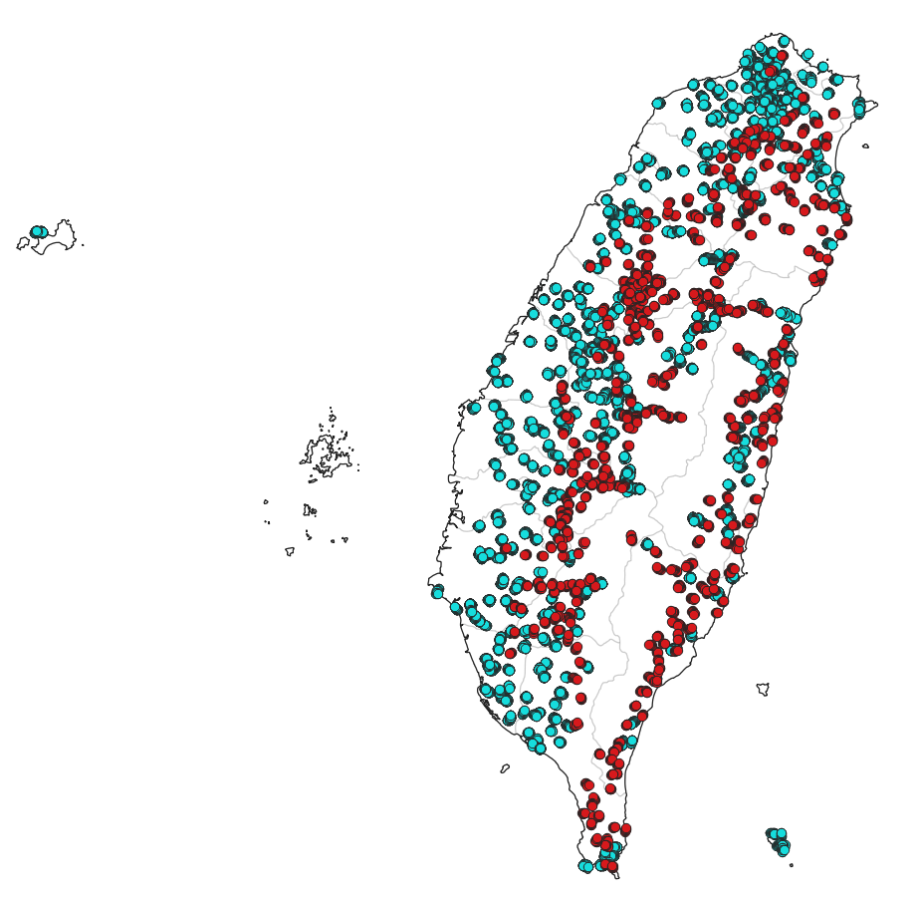


BBS Taiwan X 林務局
BBS：每年近3000個樣點
+
林務局：每年約2400個樣點
||
全臺約5400個樣點
BBS樣點
林務局獼猴樣點

Slide 28
致謝
所有的調查者
各地鳥會與民間團體的推廣聯絡人員
協助調查的各地方政府單位
感謝林務局提供第四次森林資源調查的圖層資料

Slide 29

Thank you!

